Slide 1
Лазеры
Light Amplification by Stimulated Emission of Radiation
Группа АСУ1, КИП 1
19.05-22.05
Сделать конспект лекции

Slide 2
Цель: познакомиться с принципом действия квантовых источников света.

Slide 3
1. Спонтанное и вынужденное излучение.
2. Квантовые генераторы.
3. Трёхуровневый лазер.
4. Применение лазеров.

Slide 4
1. Какое состояние атома называется основным, а какое – возбуждённым?
2. В каком состоянии атом будет существовать дольше – в основном или возбуждённом?
3. При каких условиях атом излучает?

Slide 5
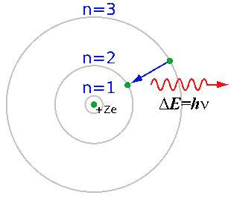
Спонтанное излучение
В возбуждённом состоянии атом находится около 10⁻⁸ с, после чего самопроизвольно (спонтанно) переходит в основное состояние, излучая при этом квант света.

Slide 6
Спонтанное излучение происходит при отсутствии внешнего воздействия на атом и объясняется неустойчивостью его возбуждённого состояния.

Slide 7
Вынужденное излучение
Если же атом подвергается внешнему воздействию, то время его жизни в возбуждённом состоянии сокращается, а излучение уже будет вынужденным или индуцированным.
Понятие о вынужденном излучении было введено в 1916 г А. Эйнштейном.

Slide 8
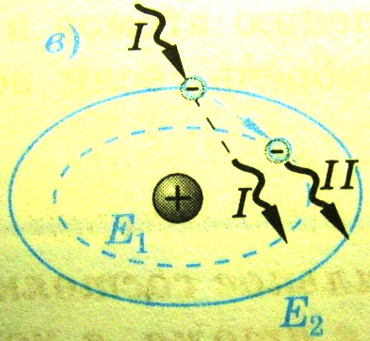
Вынужденное излучение
Вынужденное излучение происходит в результате воздействия на возбуждённый атом кванта света, частота которого совпадает с частотой его спонтанного излучения. Атом при этом переходит на более низкий энергетический уровень, и к первичному фотону добавляется ещё один фотон, ничем не отличающийся от первого. Падающее на атом излучение удваивается, затем может образоваться «лавина» фотонов.

Slide 9
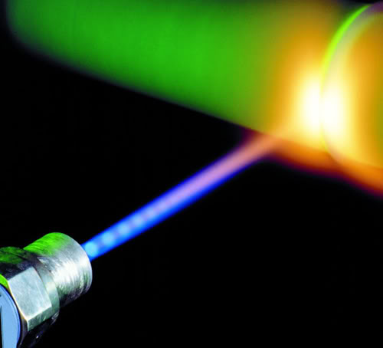
Квантовые генераторы
Оптические квантовые генераторы, излучение которых лежит в видимой и инфракрасной области спектра, называются лазерами.

Slide 10
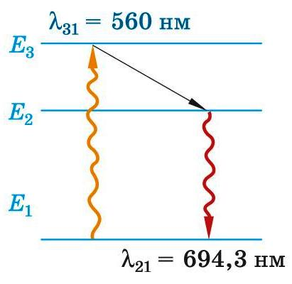
Трёхуровневая система лазера
При работе лазера часто используется система трёх энергетических уровней атома, второе из которых – метастабильное со временем жизни атома в нём до 10⁻³ с.

Slide 11
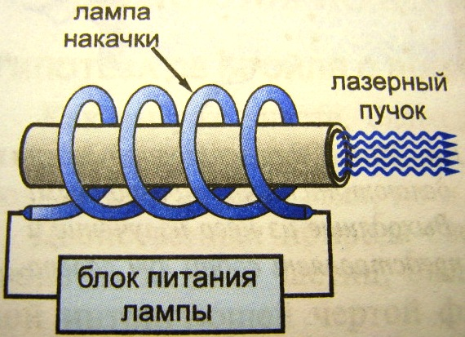
Рубиновый лазер
Основная деталь рубинового лазера – рубиновый стержень. Рубин состоит из атомов Al и O с примесью атомов Cr. Именно атомы хрома придают рубину цвет и имеют метастабильное состояние.

Slide 12
Рубиновый лазер
На стержень навита трубка газоразрядной лампы, называемой лампой накачки. Служит для передачи атомам хрома квантов энергии для перехода из основного состояния в метастабильное. Очень быстро образуется «перенаселённость» метастабильного уровня.

Slide 13
Рубиновый лазер
Один из торцов стержня зеркальный (для как можно большей задержки фотонов внутри стержня и вызывания как можно большего числа актов вынужденного излучения), другой – полупрозрачный (через него выходит лазерное излучение). Боковая поверхность стержня непрозрачная.

Slide 14
Свойства лазерного излучения
Лазеры способны создавать пучки света с очень малым углом расхождения.
Все фотоны лазерного излучения имеют одинаковую частоту (монохроматичность) и одно и то же направление (согласованность).
Лазеры являются мощными источниками света (до 10⁹ Вт, т.е. больше мощности крупной электростанции).

Slide 15
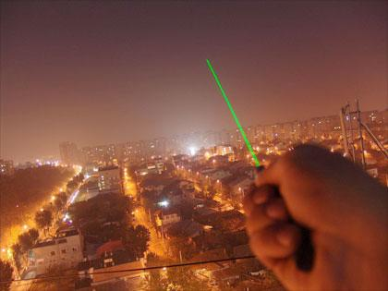
Применение лазеров
Обработка материалов (резание, сварка, сверление);
В хирургии вместо скальпеля;
В офтальмологии;
Голография;
Связь с помощью волоконной оптики;
Лазерная локация;
Использование лазерного луча в качестве носителя информации.

Slide 16
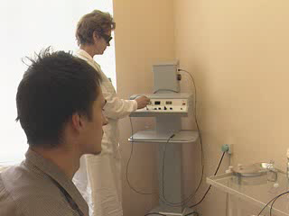
Применение лазеров

